Slide 1



TIẾNG VIỆT 1
Notes:
Tác giả bộ ppt Toán + TV1: Phan Thị Linh – Đà Nẵng
Sđt lh: 0916.604.268
+ Zalo: 0916.604.268
+ Facebook cá nhân: https://www.facebook.com/nhilinh.phan/
+ Nhóm chia sẻ tài liệu: https://www.facebook.com/groups/443096903751589
Hãy liên hệ chính chủ sản phẩm để được hỗ trợ và đồng hành trong suốt năm học nhé!

Slide 2









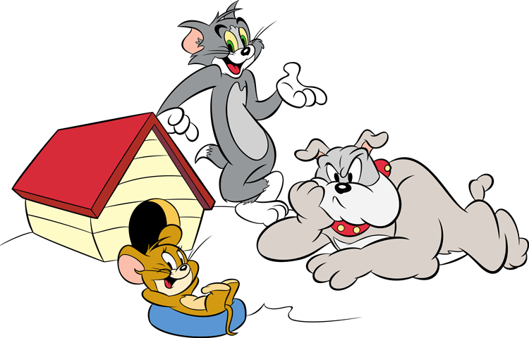




GAME
Notes:
Tác giả bộ ppt Toán + TV1: Phan Thị Linh – Đà Nẵng
Sđt lh: 0916.604.268
+ Zalo: 0916.604.268
+ Facebook cá nhân: https://www.facebook.com/nhilinh.phan/
+ Nhóm chia sẻ tài liệu: https://www.facebook.com/groups/443096903751589
Hãy liên hệ chính chủ sản phẩm để được hỗ trợ và đồng hành trong suốt năm học nhé!

Slide 3










Người cháu trong bài thơ Quạt cho bà ngủ là người cháu hiếu thảo. Đúng hay sai?
I live ____________.
What's it like?
It’s ______.
Who do you live with?
I live with ________.
Notes:
Đúng click vào biểu tượng đúng, sai click vào biểu tượng sai

Slide 4
Ngày 26 tháng 8 là ngày
Gia đình Việt Nam.
Đúng hay sai?
Notes:
Tác giả bộ ppt Toán + TV1: Phan Thị Linh – Đà Nẵng
Sđt lh: 0916.604.268
+ Zalo: 0916.604.268
+ Facebook cá nhân: https://www.facebook.com/nhilinh.phan/
+ Nhóm chia sẻ tài liệu: https://www.facebook.com/groups/443096903751589
Hãy liên hệ chính chủ sản phẩm để được hỗ trợ và đồng hành trong suốt năm học nhé!

Slide 5
tờ dấy
Từ ngữ trên viết đúng hay chưa đúng chính tả?
Notes:
Tác giả bộ ppt Toán + TV1: Phan Thị Linh – Đà Nẵng
Sđt lh: 0916.604.268
+ Zalo: 0916.604.268
+ Facebook cá nhân: https://www.facebook.com/nhilinh.phan/
+ Nhóm chia sẻ tài liệu: https://www.facebook.com/groups/443096903751589
Hãy liên hệ chính chủ sản phẩm để được hỗ trợ và đồng hành trong suốt năm học nhé!

Slide 6
nghe nhạc
Từ ngữ trên viết đúng hay chưa đúng chính tả?
I live ____________.
What's it like?
It’s ______.
Who do you live with?
I live with ________.
Notes:
Tác giả bộ ppt Toán + TV1: Phan Thị Linh – Đà Nẵng
Sđt lh: 0916.604.268
+ Zalo: 0916.604.268
+ Facebook cá nhân: https://www.facebook.com/nhilinh.phan/
+ Nhóm chia sẻ tài liệu: https://www.facebook.com/groups/443096903751589
Hãy liên hệ chính chủ sản phẩm để được hỗ trợ và đồng hành trong suốt năm học nhé!

Slide 7


Good job!

Slide 8

2
MÁI ẤM GIA ĐÌNH
ÔN TẬP
Notes:
Tác giả bộ ppt Toán + TV1: Phan Thị Linh – Đà Nẵng
Sđt lh: 0916.604.268
+ Zalo: 0916.604.268
+ Facebook cá nhân: https://www.facebook.com/nhilinh.phan/
+ Nhóm chia sẻ tài liệu: https://www.facebook.com/groups/443096903751589
Hãy liên hệ chính chủ sản phẩm để được hỗ trợ và đồng hành trong suốt năm học nhé!

Slide 9








1
Tìm từ ngữ có tiếng chưa vần uya, uây, uyp, uynh, uych, uyu, oong
oong
uây
uya
uych
uyp
uynh
uyu
Notes:
GV linh hoạt tổ chức hoạt động

Slide 10
quây
quậy
ngoe nguẩy
uây
quấy
khuấy
khuây
Notes:
GV chia sẻ them cho HS các hình thức thể hiệ sơ đồ tư duy để HS có thể tham khảo và áp dụng theo ở các hình thức học khác ạ

Slide 11
đèn tuýp
uyp
tuýp thuốc
…
Notes:
Tác giả bộ ppt Toán + TV1: Phan Thị Linh – Đà Nẵng
Sđt lh: 0916.604.268
+ Zalo: 0916.604.268
+ Facebook cá nhân: https://www.facebook.com/nhilinh.phan/
+ Nhóm chia sẻ tài liệu: https://www.facebook.com/groups/443096903751589
Hãy liên hệ chính chủ sản phẩm để được hỗ trợ và đồng hành trong suốt năm học nhé!

Slide 12





giấy
pơ-luya
đêm
khuya
uya
khuya
khoắt
thức
khuya
Notes:
Tác giả bộ ppt Toán + TV1: Phan Thị Linh – Đà Nẵng
Sđt lh: 0916.604.268
+ Zalo: 0916.604.268
+ Facebook cá nhân: https://www.facebook.com/nhilinh.phan/
+ Nhóm chia sẻ tài liệu: https://www.facebook.com/groups/443096903751589
Hãy liên hệ chính chủ sản phẩm để được hỗ trợ và đồng hành trong suốt năm học nhé!

Slide 13





…
huých tay
uych
cú huých
huỳnh huỵch
Notes:
Tác giả bộ ppt Toán + TV1: Phan Thị Linh – Đà Nẵng
Sđt lh: 0916.604.268
+ Zalo: 0916.604.268
+ Facebook cá nhân: https://www.facebook.com/nhilinh.phan/
+ Nhóm chia sẻ tài liệu: https://www.facebook.com/groups/443096903751589
Hãy liên hệ chính chủ sản phẩm để được hỗ trợ và đồng hành trong suốt năm học nhé!

Slide 14
phụ huynh
uynh
quýnh
…
huỳnh huỵch
hoa quỳnh
Notes:
Tác giả bộ ppt Toán + TV1: Phan Thị Linh – Đà Nẵng
Sđt lh: 0916.604.268
+ Zalo: 0916.604.268
+ Facebook cá nhân: https://www.facebook.com/nhilinh.phan/
+ Nhóm chia sẻ tài liệu: https://www.facebook.com/groups/443096903751589
Hãy liên hệ chính chủ sản phẩm để được hỗ trợ và đồng hành trong suốt năm học nhé!

Slide 15

khuỷu tay
uyu
khúc khuỷu
ngã khuỵu
Notes:
Tác giả bộ ppt Toán + TV1: Phan Thị Linh – Đà Nẵng
Sđt lh: 0916.604.268
+ Zalo: 0916.604.268
+ Facebook cá nhân: https://www.facebook.com/nhilinh.phan/
+ Nhóm chia sẻ tài liệu: https://www.facebook.com/groups/443096903751589
Hãy liên hệ chính chủ sản phẩm để được hỗ trợ và đồng hành trong suốt năm học nhé!

Slide 16
oong
boong tàu
xoong nồi
hang Sơn Đoòng
Notes:
Hang Sơn Đoòng ở Phong Nha, Kẻ Bàng, Qbinh. được công bố là hang động lớn nhất thế giới trong năm 2009 – 2010 và được đưa vào khai thác theo hình thức du lịch khám phá mạo hiểm từ năm 2013
Có từ kính coong: tiếng chuông xe đạp kêu kính coong

Slide 17
2
Tìm ở dưới đây những từ ngữ chỉ người thân trong gia đình
cô giáo
anh trai
ông nội
bà nội
em trai
chị gái
bạn nam
bác sĩ
em gái
ông
ngoại
bạn nữ
bà ngoại
Notes:
Tác giả bộ ppt Toán + TV1: Phan Thị Linh – Đà Nẵng
Sđt lh: 0916.604.268
+ Zalo: 0916.604.268
+ Facebook cá nhân: https://www.facebook.com/nhilinh.phan/
+ Nhóm chia sẻ tài liệu: https://www.facebook.com/groups/443096903751589
Hãy liên hệ chính chủ sản phẩm để được hỗ trợ và đồng hành trong suốt năm học nhé!

Slide 18








chị
gái
ông ngoại
bạn nam
anh trai
cô
giáo
ông
nội
em
gái
bà
nội
bạn
nữ
em trai
bác
sĩ
bà ngoại
Notes:
Click vào từng quả để ra kết quả

Slide 19

3
Nói về gia đình em
Notes:
Tác giả bộ ppt Toán + TV1: Phan Thị Linh – Đà Nẵng
Sđt lh: 0916.604.268
+ Zalo: 0916.604.268
+ Facebook cá nhân: https://www.facebook.com/nhilinh.phan/
+ Nhóm chia sẻ tài liệu: https://www.facebook.com/groups/443096903751589
Hãy liên hệ chính chủ sản phẩm để được hỗ trợ và đồng hành trong suốt năm học nhé!

Slide 20





4
Viết 1 – 2 câu về gia đình em
Notes:
Tác giả bộ ppt Toán + TV1: Phan Thị Linh – Đà Nẵng
Sđt lh: 0916.604.268
+ Zalo: 0916.604.268
+ Facebook cá nhân: https://www.facebook.com/nhilinh.phan/
+ Nhóm chia sẻ tài liệu: https://www.facebook.com/groups/443096903751589
Hãy liên hệ chính chủ sản phẩm để được hỗ trợ và đồng hành trong suốt năm học nhé!

Slide 21

5
Đọc mở rộng
a. Tìm đọc một bài thơ hoặc một câu chuyện về gia đình
b. Nói với bạn về nội dung em đã đọc
Notes:
Tác giả bộ ppt Toán + TV1: Phan Thị Linh – Đà Nẵng
Sđt lh: 0916.604.268
+ Zalo: 0916.604.268
+ Facebook cá nhân: https://www.facebook.com/nhilinh.phan/
+ Nhóm chia sẻ tài liệu: https://www.facebook.com/groups/443096903751589
Hãy liên hệ chính chủ sản phẩm để được hỗ trợ và đồng hành trong suốt năm học nhé!

Slide 22
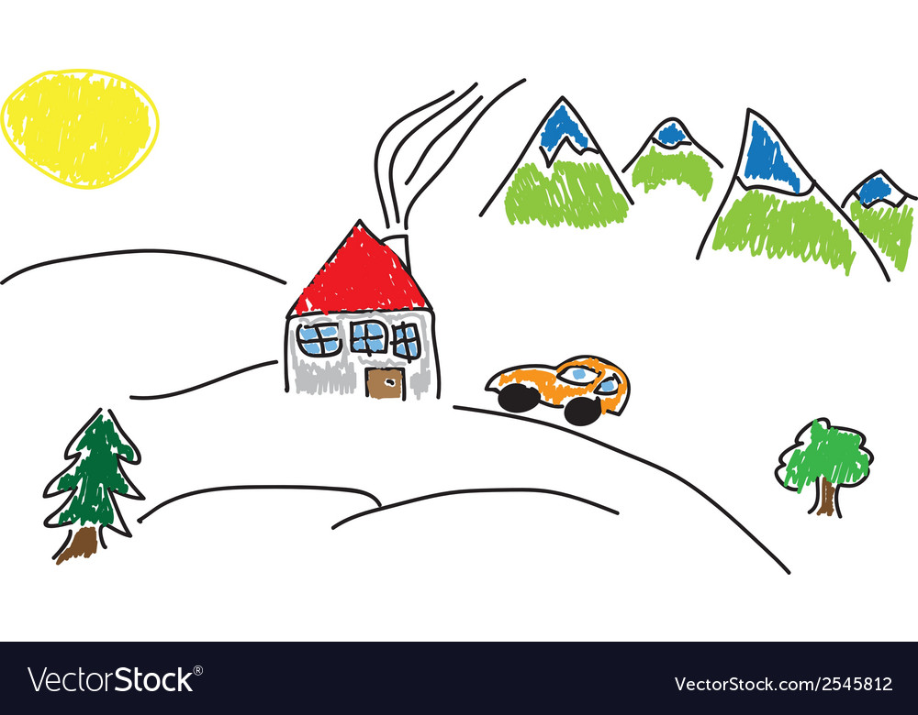
Dặn dò: + Ôn bài trang 24 đến trang 43
+ Xem bài: Tôi đi học trang 44, 45
Notes:
Tác giả bộ ppt Toán + TV1: Phan Thị Linh – Đà Nẵng
Sđt lh: 0916.604.268
+ Zalo: 0916.604.268
+ Facebook cá nhân: https://www.facebook.com/nhilinh.phan/
+ Nhóm chia sẻ tài liệu: https://www.facebook.com/groups/443096903751589
Hãy liên hệ chính chủ sản phẩm để được hỗ trợ và đồng hành trong suốt năm học nhé!

